Slide 1





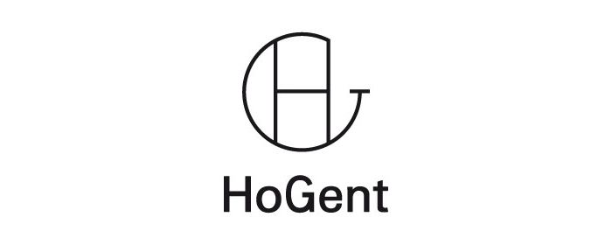

transbaso-slotconferentie verwelkoming
prof. dr. Piet Van Avermaet

Slide 2

transbaso
SBO-project: 5 grote partners, 7 promotoren
  AP Hogeschool: Britt Dehertogh
  HoGent: Chris Van Kerckhove
  UGent: Mieke Van Houtte, Piet Van Avermaet
  UA: Paul Mahieu, Jan Vanhoof
  VUB: Dimo Kavadias
Team van onderzoekers en valorisatiemedewerkers

Slide 3
transbaso
Team van onderzoekers en valorisatiemedewerkers
  AP Hogeschool: Nathalie Van Ceulebroeck, Nele Willems, Sarah van Hoof, Mie Bruyninckx
  HoGent: Celine Mertens, Liese Vanderauwera, Koen Mattheeuws, Charlotte De Kock
  UGent: Eva Verstraete, Marie Seghers, Sarah Thys, Karin Goosen
  UA: Elien Sneyers
  VUB: Simon Boone, Frederik De Roeck, Kenneth Hemmerechts, Ellen Huyge

Slide 4
transbaso
2 grote doelstellingen
  Diepgaand bestuderen van processen van school- en studiekeuze bij de overgang van basis- naar secundair onderwijs
  Ontwikkelen van instrumenten voor gebruikers (=actoren betrokken bij school- en studiekeuze) & interventies in scholen – en evaluatie van interventies

Slide 5
transbaso
4 jaar lang (actie)onderzoek
  Grootschalig survey-onderzoek
    3 cohortes leerlingen,hun ouders, leerkrachten en directies in 36 basisscholen in Antwerpen en Gent
  Kwalitatief onderzoek
    Interviews met leerlingen, ouders en leerkrachten
    Observaties van oudercontacten en MDO’s
  Procesevaluaties in interventiescholen:
    Interviews met leerkrachten(teams), directies en leerlingen

Slide 6
transbaso
In nauwe samenwerking met de gebruikersgroep:
Jeugd
Onderwijs
Integratie
Welzijn
Techniek en Wetenschap

Slide 7
transbaso
Programma van de dag
10u00-11u00: voornaamste bevindingen + voorstelling tools
11u00-12u30: workshop keuzesessie 1
12u30-13u30: lunch + inspiratiemarkt
13u30-15u00: workshop keuzesessie 2
15u00-16u00: beleidsaanbevelingen + paneldebat
16u00: afsluitende receptie

Slide 8
transbaso
Twitter
#transbaso

Slide 9
opzet - voornaamste bevindingen
- voorstelling transbaso-tools
Simon Boone & Karin Goosen

Slide 10
het project
Onderzoek en praktijk hand in hand
Ontwikkeling en implementatie van tools
Bijsturing van instrumenten aan de hand van ervaring van werkveld en onderzoek
Om:
  In kaart brengen en communiceren van competenties
  Verhogen van de kennis over het SO
  Veranderen negatieve percepties TSO en BSO
  Communicatie tussen alle betrokkenen
  Professionaliseren OLB
  Netwerken tussen verschillende betrokkenen

Slide 11
het project
Onderzoeksdesign
Combinatie kwantitatief en kwalitatief onderzoek
  36 basisscholen: 18 in Gent, 18 in Antwerpen
 | Experiment met coaching (E+) | Experiment zonder coaching (E-) | Controlegroep (C)
Antwerpen | 6 | 6 | 6
Gent | 6 | 6 | 6

Slide 12
het project
Steekproeftrekking: gestratificeerde steekproef
Criteria
  Stad (Antwerpen – Gent)
  Onderwijsnet (vrij – GO & OGO)
  % indicatorleerlingen

Slide 13
het project
3 cohortes, 3 meetmomenten
 | Nulmeting | Premeting | Postmeting
Cohorte 1 | Eind 5de leerjaar | Eind 6de leerjaar | Na 1e semester SO
Cohorte 2 | Begin 6de leerjaar | Eind 6de leerjaar | Na 1e semester SO
Cohorte 3 | Begin 6de leerjaar | Eind 6de leerjaar | X

Slide 14
voornaamste bevindingen
Simon Boone & Karin Goosen

Slide 15
studie- en schoolkeuze
Wie komt waar terecht?
B-stroom | 2,5 – 5%
Kunstoptie | 1 – 2%
Latijn | 36 – 39%
Moderne | +- 45 %
Technische optie | 10 – 12%

Slide 16
studie- en schoolkeuze

Slide 17
studie- en schoolkeuze

Slide 18
studie- en schoolkeuze

Slide 19
studie- en schoolkeuze

Slide 20
studie- en schoolkeuze

Slide 21
het perspectief van leerlingen
Leerlingen beslissen mee MAAR:
Kennis over SO is zeer beperkt en oppervlakkig
Ideeën over studieopties en onderwijsvormen zijn erg stereotiep
  Leerlingen rangschikken studierichtingen van moeilijk naar gemakkelijk
  Uitspraken als ‘hoge’ en ‘lage’ richtingen, hoog beginnen, (af)zakken zijn legio
    Krijgen dit mee van ouders en leerkrachten

Slide 22
het perspectief van leerlingen
School X (schoolbezoek) zei dat moderne de middelste is en dan vroegen ze, gaat er niemand technische ofzo doen, toen we bij die technische dingen zaten. En dan zeiden we, nee, niet direct iemand. En dan zei die leerkracht, zo, allemaal slimme knobbels. (Kalil)

Slide 23
het perspectief van leerlingen
Futiliteit en schoolbetrokkenheid:
Leerlingen die starten in B-stroom en leerlingen die starten in een technische optie
  Ervaren al een zekere mate van futiliteit (gevoel dat school niets voor hen is)
  Vertonen een lagere schoolbetrokkenheid

Slide 24
het perspectief van ouders
Ouders zijn erg betrokken bij studie- en schoolkeuze
Maar: verschillen in aanpak naargelang sociale achtergrond
Informatie komt niet altijd terecht bij zij die er het meest nood aan hebben
Structuur van het secundair onderwijs blijft erg complex
  In het bijzonder voor
    laagopgeleide ouders
    ouders met migratieachtergrond

Slide 25
het perspectief van leerkrachten
Ook leerkrachten zijn erg betrokken bij proces van studie- en schoolkeuze
Stellen welbevinden van leerlingen voorop
Maar hebben vaak het gevoel dat:
  ze er alleen voor staan op school
    → ontbreken van beleid rond oriëntering
  hun adviezen weinig uithalen
    → ouders leggen het advies toch naast zich neer

Slide 26
leerkrachten: advies

Slide 27
TRAILER PLUG & PLAY Gelijkspel

Slide 28
de interventies in scholen
Een positieve tendens in E+ scholen

Slide 29
de interventies in scholen
Een positieve tendens in E+ scholen

Slide 30
de interventies in scholen
Een positieve tendens in E+ scholen

Slide 31
de interventies in scholen
Valorisatiedoelstellingen
In kaart brengen en communiceren van competenties
Professionaliseren onderwijsloopbaanbegeleiding
Communicatie tussen alle betrokkenen
Verhogen van de kennis over het secundair onderwijs
Veranderen negatieve percepties TSO en BSO
Netwerken tussen verschillende betrokkenen

Slide 32
de interventies in scholen
1. In kaart brengen en communiceren van competenties
werken met talenten
breed evalueren
portfolio’s
interactieve werkvormen gebruiken
differentiëren
ateliers organiseren
klasdoorbrekend werken
zelfevaluatie van leerlingen

Slide 33
Quickscan breed aanbod ‘voor elk wat wils’
Groeidocument
Inspiratielijst breed observeren
Notes:
Een aantal Klik&Prints die je vindt op onze website voor professionals.
Quickscan breed aanbod ‘voor elk wat wils’
Inspirerende oefening om je aanbod op school te screenen. De domeinen van het secundair onderwijs (bv. economie en organisatie) en de codes van de Holland Code (bv. realistisch, conventioneel) vormen de leidraad. De game kr8cht sluit hier mooi bij aan.
Groeidocument
Een persoonlijk actieplan voor de leerling. Handig om te gebruiken op een kindcontact.
Inspiratielijst breed observeren
Lijst met kwaliteiten die je kan gebruiken om te observeren of om erover met leerlingen in gesprek te gaan
Over deze tools hoor je zeker meer in de workshop ‘leerlingen een stem geven’.

Slide 34
de interventies in scholen
2. Professionaliseren onderwijsloopbaanbegeleiding
studie- een schoolkeuzetraject in de derde graad expliciteren
beleid rond zittenblijven opzetten en afwegingskader gebruiken
onderwijsloopbaanbeleid bespreken en verder verfijnen met het hele team

Slide 35
Sjabloon breed studie- en schooladvies
Checklist breed studieadvies
Tijdlijn onderwijsloopbaanbegeleiding
Notes:
Een aantal Klik&Prints voor het schoolteam die je vindt op de website voor professionals.
Sjabloon breed studie- en schooladvies
We reiken concrete vragen aan die je kan stellen aan collega’s, ouders en leerlingen om samen te komen tot een gedragen en concreet studie- en schooladvies dat je kan omschrijven in een handig sjabloon.
Checklist breed studieadvies
Om de opbouw en de communicatie van het studie- en schooladvies even kritisch onder de loep te nemen
Tijdlijn onderwijsloopbaanbegeleiding
Handige methodiek om stapsgewijs met het hele team een planning voor een degelijke onderwijsloopbaanbegeleiding van leerlingen te maken. Een ingevulde tijdlijn vormt de output en kan ook meegegeven worden aan ouders en leerlingen ter info.
Over deze tools hoor je zeker meer in de workshops ‘de coachend rol van de leerkracht’ en ‘ouders betrekken’

Slide 36
de interventies in scholen
3. Communicatie tussen alle betrokkenen
ouders betrekken bij studie – en schoolkeuzeproces
werkmomenten met hen organiseren
kindcontacten opzetten
aanklampend werken bij ouders
ouders van kinderen uit het 4de en 5de jaar betrekken

Slide 37
TRAILER KIND-EN OUDERWEBSITE
Notes:
We maakten een laagdrempelige website voor kinderen, en hun mee lezende ouders over hoe ze een goede keuze kunnen maken met allerlei filmpjes, kwisjes en nuttige info.
4 thema’s:
Hoe maak ik een goede keuze
Ontdek je kwaliteiten
Kies een studierichting
Kies een school
Daarover zéker meer in de workshop ‘leerlingen een stem geven’ en de workshop ‘ouders betrekken’. Tijdens de middagmarkt zal Mie jullie ook uitleg geven over deze website.

Slide 38
Gespreksleidraad – Ik denk 1 B
Folder voor ouders (binnenkort ook in verschillende talen)
Notes:
Gespreksleidraad – Ik denk 1 B
Een gesprekswijzer die handig kan zijn als het team een vermoeden heeft dat een leerling het getuigschrift niet zal halen. We beschrijven HOE het gesprek met de ouders best opgebouwd wordt en WAT er kan besproken worden.
Folder voor ouders in verschillende talen
Over hoe ze hun kind kunnen begeleiden bij het keuzeproces van basis naar secundair
Meer hierover in de workshop ‘ouders betrekken’
Interactie tussen leerling, ouder en leerkracht staat centraal in elke workshop en in elke tool.

Slide 39
de interventies in scholen
4. Verhogen van de kennis over het secundair onderwijs
Organiseren van schoolbezoeken op basis van interesses
Themadagen in het secundair voor leerkrachten
Leerkrachten secundair die een vak komen geven
Informatiebeurs

Slide 40
Infografiek in verschillende talen over de huidige structuur van het secundair onderwijs
  Arabisch
  Frans
  Pools
  Russisch
  Spaans
  Bulgaars
  Engels
  Turks
Notes:
Klik&Print Infografiek in verschillende talen over de huidige structuur van het secundair onderwijs
Videoscribe over hoe het secundair onderwijs in elkaar zit dat op de kinderwebsite staat.
Filmpje van inspecteur Keus met zijn checklist om een school kritisch te bezoeken. Ook te vinden op de kinderwebsite.
Klik&Print Invulformulier info secundaire scholen
Gebruiksvriendelijk invulformulier met een aantal criteria die interessant kunnen zijn voor ouders en leerlingen. Hiermee kan je je Testaankoop-functie ten volle waarmaken.
Meer hierover in de workshop ‘leerlingen een stem geven’ en ‘ouders betrekken’

Slide 41
Videoscribe ‘hoe zit het secundair onderwijs in elkaar?’
Filmpje inspecteur Keus en de scholenchecklist
Helpdeskfunctie secundaire scholen

Slide 42
de interventies in scholen
5. Veranderen negatieve percepties TSO en BSO
Techniekdagen en ateliers organiseren
Oud-leerlingen (uit beroeps- of technische scholen) uitnodigen die vertellen over hun richting
Lessen volgen in beroeps- of technische scholen

Slide 43
Kwisje over het secundair onderwijs
Poster Trap niet in de val van de waterval
Notes:
Een kwisje over misvattingen over het secundair onderwijs op de kinderwebsite.
En een sensibiliserende poster voor ‘watervaluitspraken’. Handig om op te hangen in de klas of in de leraarskamer.

Slide 44
de interventies in scholen
6. Netwerken tussen verschillende betrokkenen
Atelierwerking met handelaars en organisaties uit de buurt
Leerlingen stem geven bv. via huiswerkbegeleiding
Ouders betrekken via hun netwerk
Externe blik bij schoolteams

Slide 45
Werk samen met secundaire scholen en externe partners om het leeraanbod te verbreden.
Investeer in laagdrempelige vertrouwensfiguren in de school
Werk samen met secundaire scholen om informatie over het secundair onderwijs te verzamelen en erover te communiceren

Slide 46

Notes:
Alle tools zijn gratis en kan je terugvinden op de website vanbasisnaarsecundair.be -> let op! Er is een aparte ingang voor professionals: http://pro.vanbasisnaarsecundair.be

Slide 47
Notes:
Als je geen zin hebt om te veel tekst te lezen, kan je terecht in onze toolbox.

Slide 48

Lees onze bevindingen in ons boek
‘Is dat iets voor mij, juf?’

Slide 49

Tot slot ons paradepaardje…
Serious game – Kr8cht
Welke helden schuilen in jou?

Slide 50
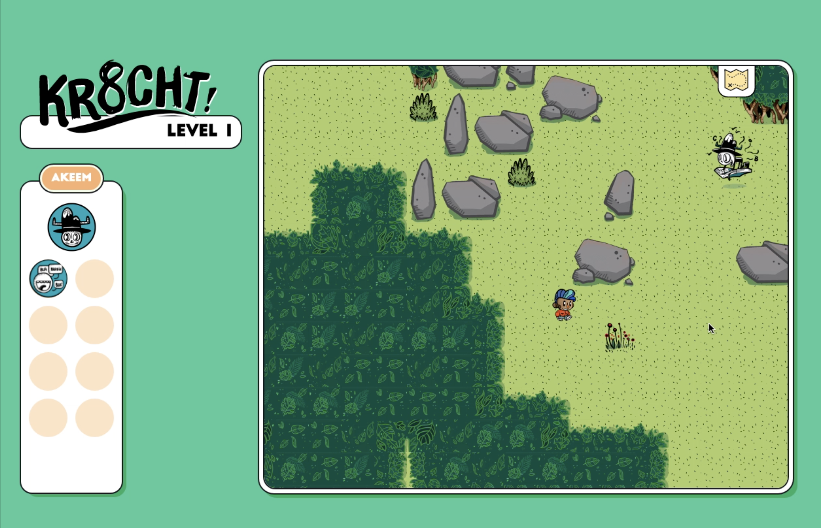
Kr8cht
Kinderen ontmoeten helden.
Elke held staat symbool voor 1 domein in het secundair onderwijs.

Slide 51
Kr8cht
Elke held heeft krachten.
Doorheen het spel verzamel je krachten.

Slide 52
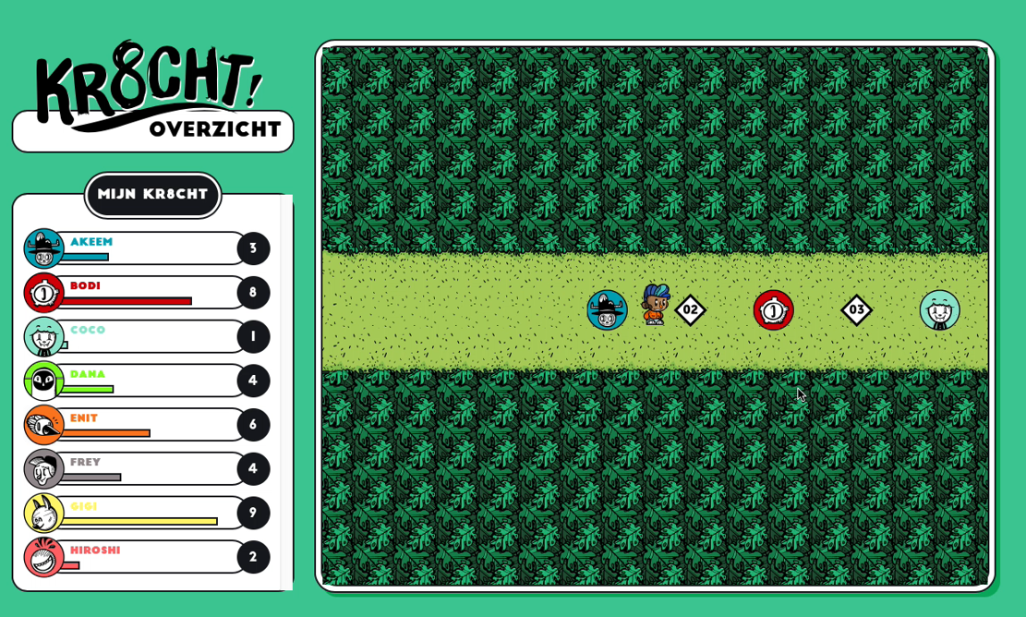
Kr8cht
Welke helden schuilen in jou?
Kinderen leren hun eigen interesses kennen.
Helden worden sterker naarmate hun profiel beter bij het kind past.

Slide 53
We wensen je een inspirerende dag!

Slide 54


Praktisch
Toiletten
Rokers

Slide 55


Praktisch
Wifi
Jassen

Slide 56
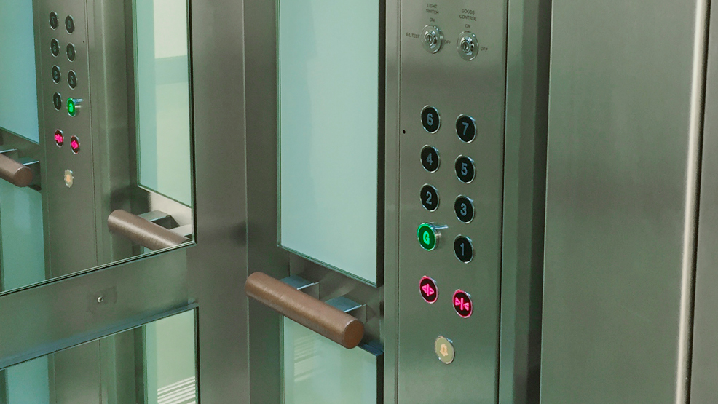
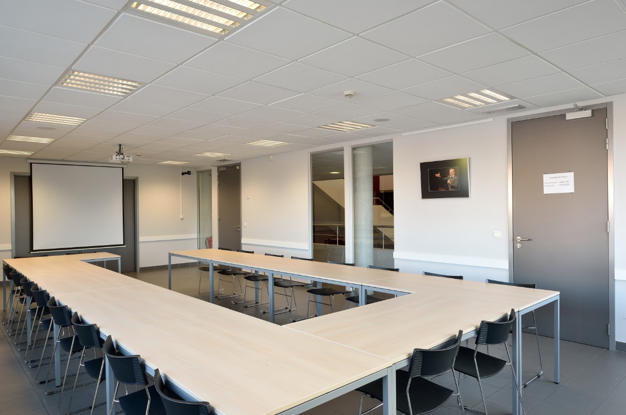
Praktisch
Lift
Vergaderlokalen

Slide 57


Praktisch
Welke workshops en waar?
Maaltijd en middagmarkt

Slide 58


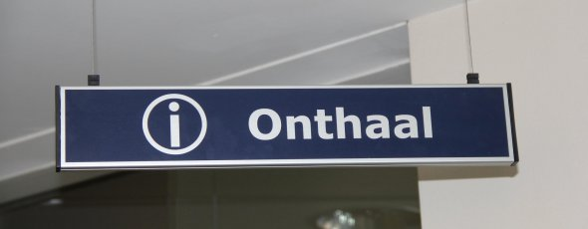

Praktisch
Vragen
Boek en aanbevelingen

